Slide 1
Composición de las tropas

Slide 2
Organización muy jerarquizada
Legión:
  Unidad mayor
  Compuesta:
    Tropas de infantería
    Caballería
    Tropas auxiliares
    Tropas aliadas
    No ciudadanos de Roma
Cada legión: 6.000 legionarios
  300 caballería
Comandada: legado

Slide 3
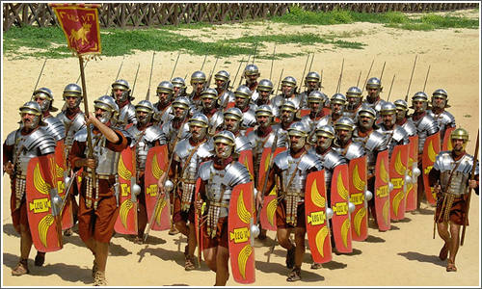

Slide 4
Legión se organiza en cohortes
  Comandadas por prefecto
Cohortes: cien hombres (centurias)
    Mando de centurias: centurión
Combate:
  Todos formaban en tres .
  Caballería formada en escuadrones
  Colaboración de soldados extranjeros: auxilia (refuerzos).
    Especializados en diferentes modos de combatir

Slide 5
Éxito campañas militares:
  Disciplina de sus soldados
  Capacidad de estrategia de sus generales.
  No confiar en la improvisación.
Importante: buena organización a la hora de acampar.
  Siempre dormían en un lugar fortificado.
  Campamento: ciudad en miniatura.

Slide 6
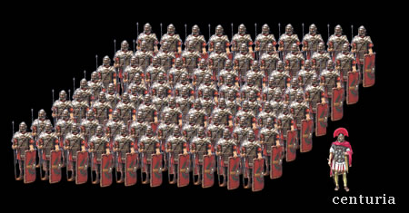

Slide 7
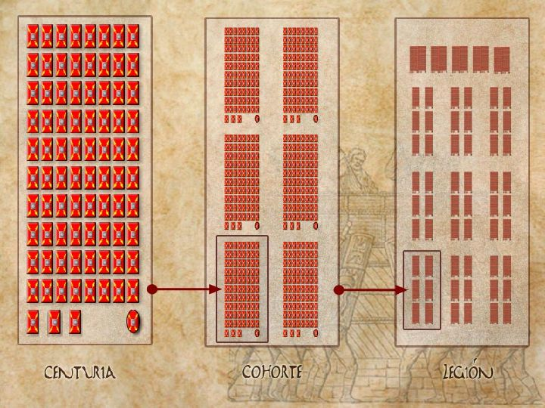

Slide 8
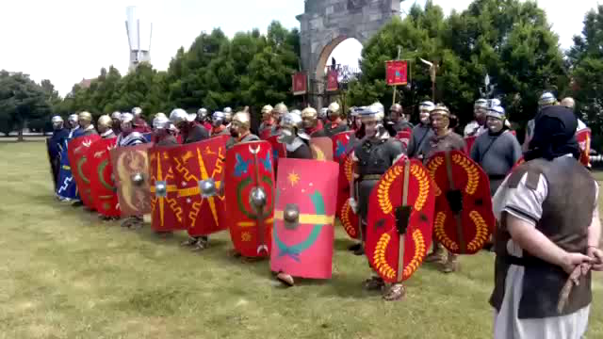

Slide 9
Los legionarios romanos
Scutum: escudo rectangular.
Lorica: coraza
Gladius hispaniensis: espada de doble filo
Pilum: lanza arrojadiza.
Caligae: sandalias.

Slide 10
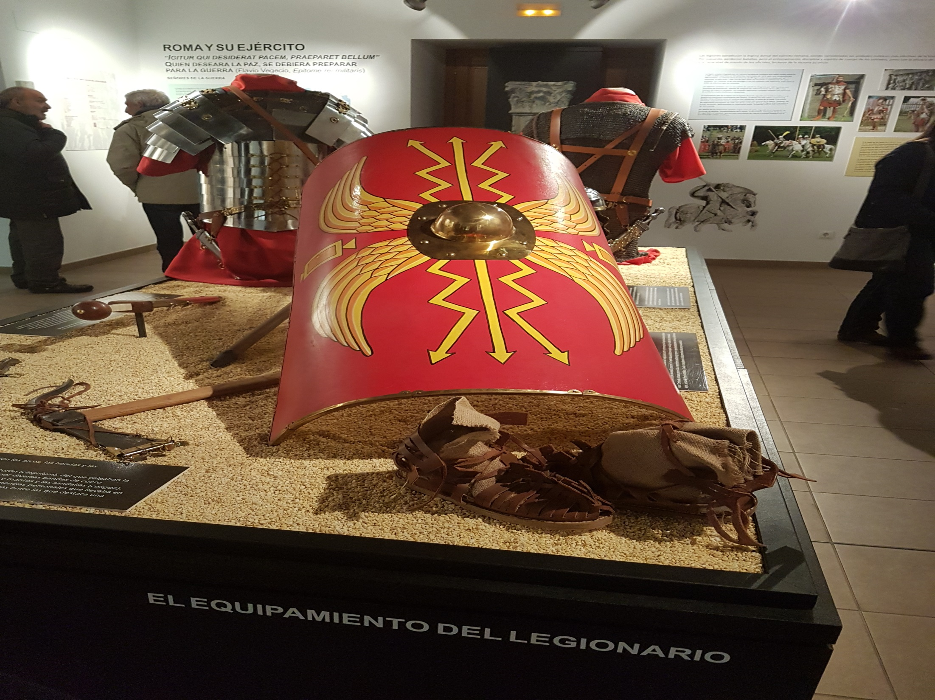

Slide 11
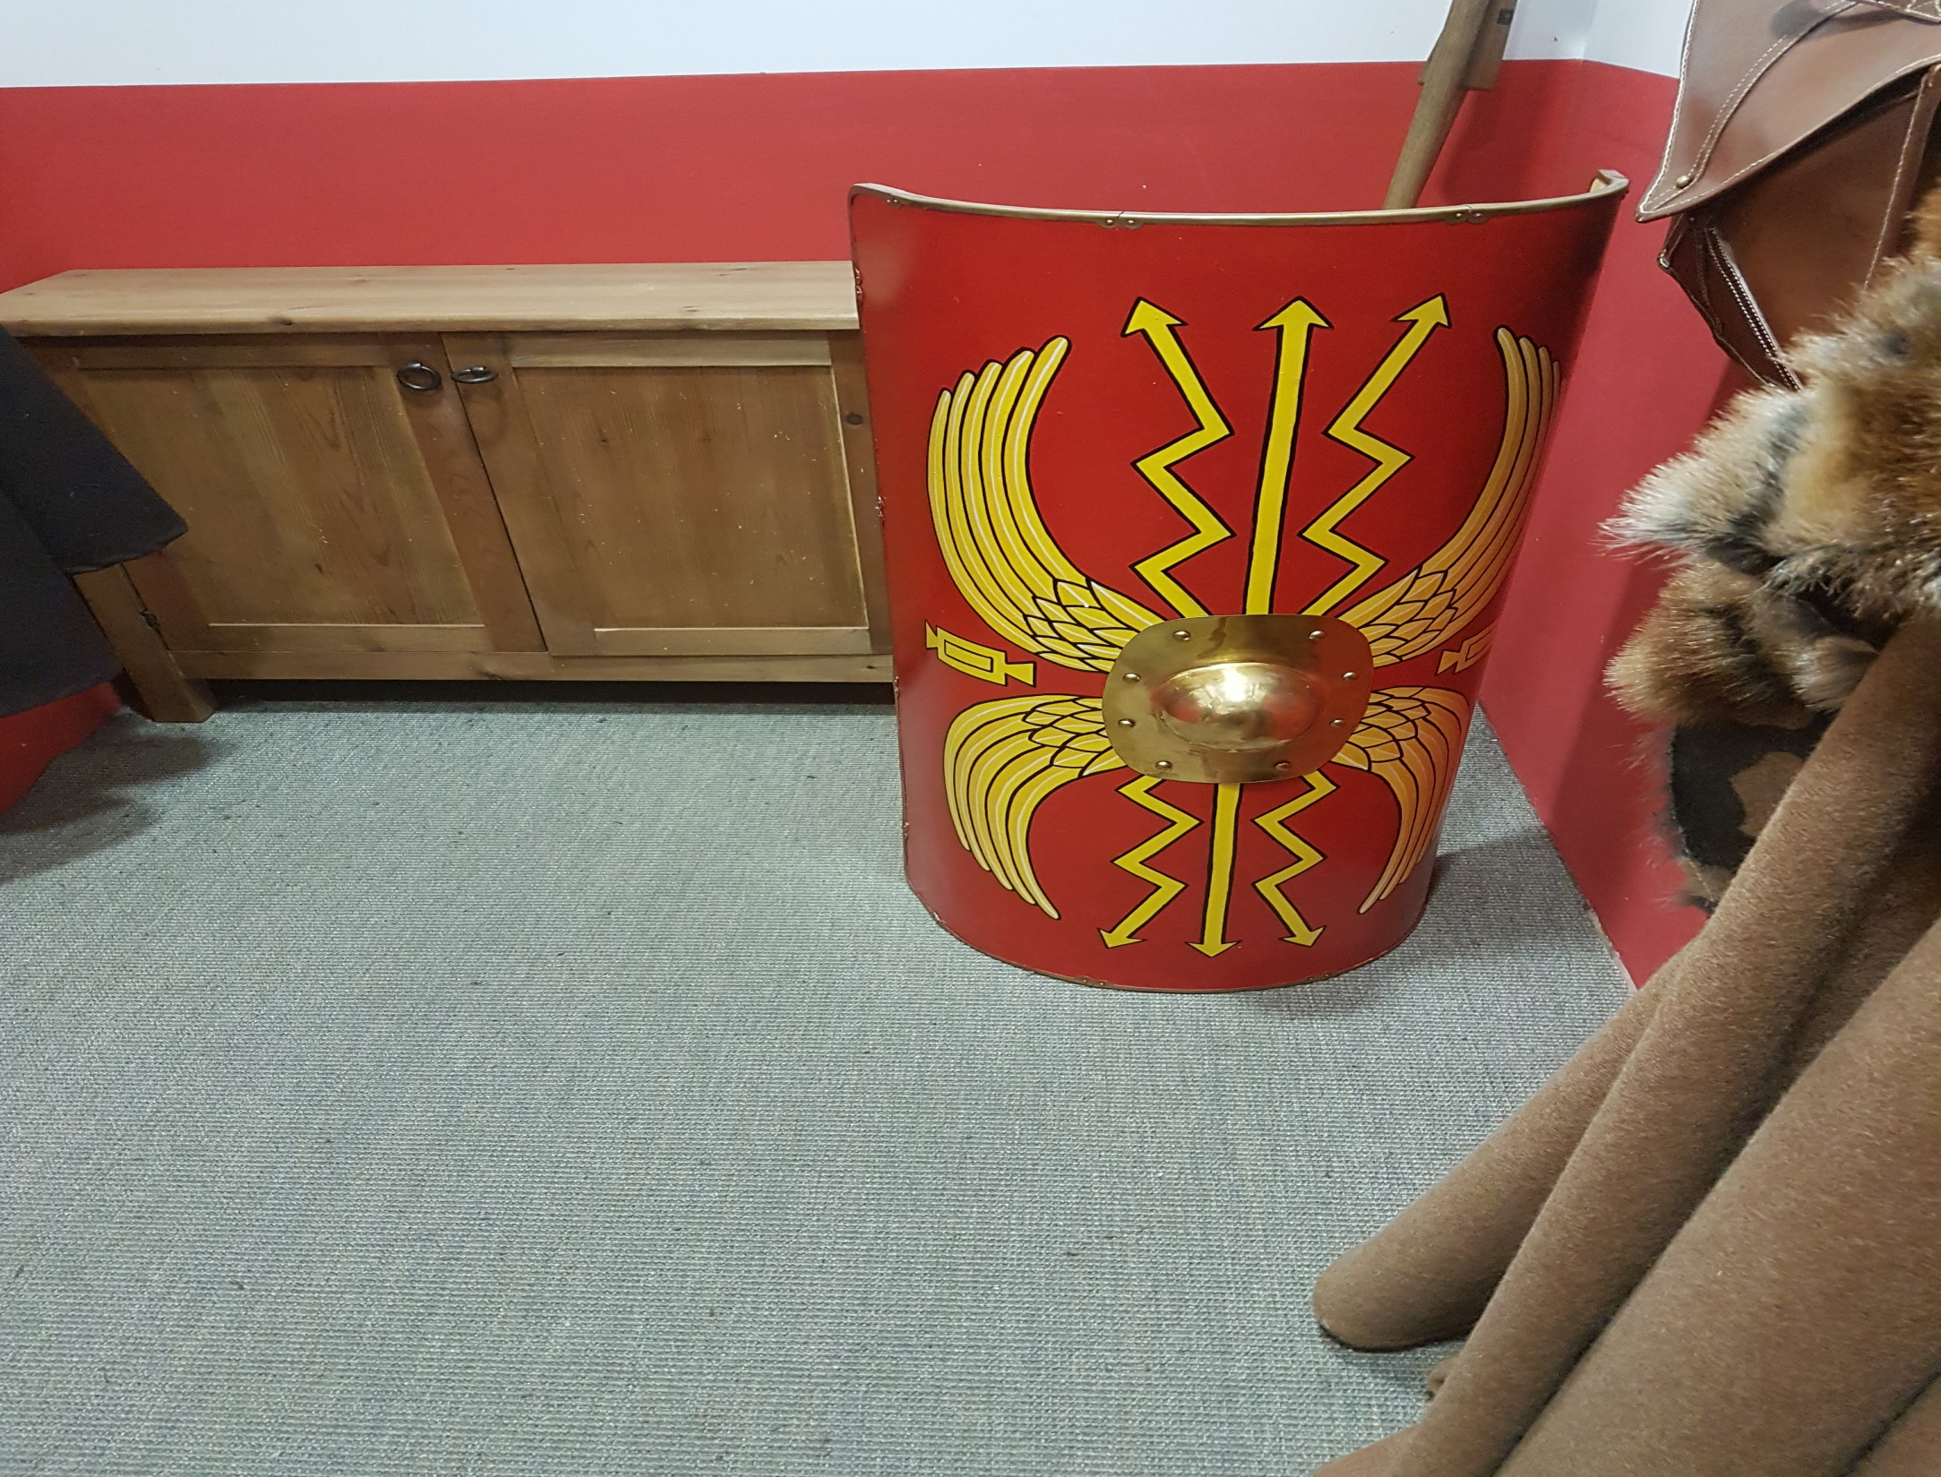

Slide 12
ejercicios
Pag. 90
13
14

